Slide 1
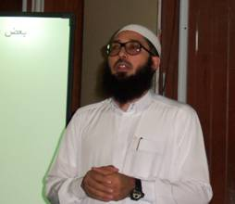
نشاط علمي صيفي مسا﻿ئل متنوعة في أساسيات ا﻿لفيزياء
زين بن حسن يماني
مدير مركز التميز البحثي لتقنية النانو بجامعة الملك فهد للبترول والمعادن
نائب رئيس مجلس إدارة الجمعية العلمية السعودية للعلوم الفيزيائية
شعبان، 1434 هـ
Notes:
Animated Emoticons at:
http://heathersanimations.com/
http://www.skamu.com/free-icons/animated/
http://www.glitter-graphics.com/
http://www.bellsnwhistles.com/index.html

Slide 2
الهدف:
التدرب على حل مسائل فزيائية على مستوى المدخل و معالجة الصعوبات التي تعترض المتدرب، مع تعزيز المفاهيم و تنمية التفكير المنطقي الناقد.
المحتوى:
مسائل على مستوى سيروي
حلقات نقاش لمعالجة بعض المسائل المستعصية
طرح بعض المسائل المتقدمة (نوعا ما)
محاكاة حاسوبية
Fundamentals of Physics by David Halliday, Robert Resnick, and Jearl Walker

